Slide 1



CLASS :3
SUBJECT : ODIA
CHAPTER NUMBER: 16
CHAPTER NAME : ଆମର ପର୍ବପର୍ବାଣି
SUBTOPIC : ଅଭ୍ୟାସ -୪ ଓ ୭

Slide 2
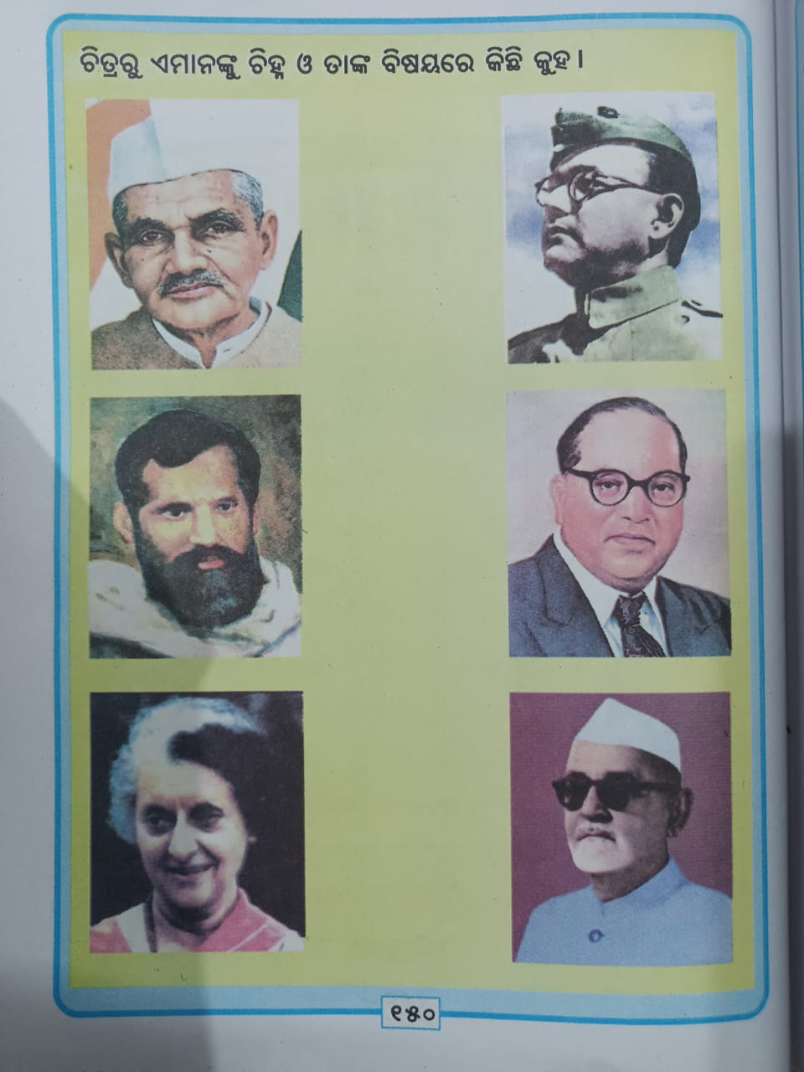
ସୁବାଷ ବୋଷ
ଲାଲ୍ ବାହାଦୁର ଶାସ୍ତ୍ରୀ
ଡ. ବି.ଆର ଆମ୍ବେଦକର
ଗୋପବନ୍ଧୁ ଦାସ
ଜାକିର ହୁସେନ୍
ଇନ୍ଦିରା ଗାନ୍ଧି

Slide 3
୪- “ସ୍ଥ” ଓ “ଷ୍ଣ” ଥିବା ପାଞ୍ଚଟି ଶବ୍ଦ ଲେଖ ।
“ସ୍ଥ” – ସ୍ଥାନ , ସ୍ଥଳି , ଅସ୍ଥିର
“ଷ୍ଣ” – କୃଷ୍ଣପକ୍ଷ , ବିଷ୍ଣୁ
୭ - ବାକ୍ୟଟିକୁ ଠିକ କରି ଲେଖ ।
କ- ମହମ୍ମଦଙ୍କ ଜନ୍ମଦିବସକୁ ବଡ଼ଦିନ ରୂପେ ପାଳନ କରାଯାଏ ।
ଉ - ଯୀଶୁଖ୍ରୀଷ୍ଟ ଙ୍କ ଜନ୍ମଦିବସକୁ ବଡ଼ଦିନ ରୂପେ ପାଳନ କରାଯାଏ ।
ଖ- ସରସ୍ୱତୀଙ୍କୁ ବିଦ୍ୟାଦାତ୍ରୀ ରୂପେ ପୂଜା କରାଯାଏ ।
ଉ - ସରସ୍ୱତୀଙ୍କୁ ବିଦ୍ୟାଦାତ୍ରୀ ରୂପେ ପୂଜା କରାଯାଏ ।

Slide 4
ଗ- ମହାତ୍ମା ଗାନ୍ଧି ଥିଲେ ଭାରତର ଦ୍ଵିତୀୟ ରାଷ୍ଟ୍ରପତି ।
ଉ - ଡକ୍ଟର ସର୍ବପଲ୍ଲୀ ରାଧାକ୍ରିଷ୍ଣନ୍ ଥିଲେ ଭାରତର ଦ୍ଵିତୀୟ ରାଷ୍ଟ୍ରପତି ।
ଘ - ୧୯୫୦ ମସିହା ଜାନୁଆରୀ ୨୬ ତାରିଖ ରେ ଆମ ଦେଶ ସ୍ଵାଧୀନ ହେଲା ।
ଉ - ୧୯୪୭ ମସିହା ୧୫ ତାରିଖ ରେ ଆମ ଦେଶ ସ୍ଵାଧୀନ ହେଲା ।
ଙ - ୧୯୬୯ ମସିହା ଅକ୍ଟୋବର ୨ ତାରିଖରେ ନେତାଜୀ ଜନ୍ମଗ୍ରହଣ କରିଥିଲେ ।
ଉ - ୧୮୬୯ ମସିହା ଅକ୍ଟୋବର ୨ ତାରିଖରେ ମହାତ୍ମା ଗାନ୍ଧି ଜନ୍ମଗ୍ରହଣ କରିଥିଲେ ।

Slide 5

ଗୃହକର୍ମ
ପ୍ରଶ୍ନ -୧ ଖାତାରେ କର ।

Slide 6
ଅଧ୍ୟୟନରୁ ଲବ୍ଧଜ୍ଞାନର ଫଳାଫଳ:-
ପିଲାମାନଙ୍କର ଶ୍ରବଣ ପଠନ ଓ ଲିଖନ ଶୈଳୀର ଅଭିବୃଦ୍ଧି ହେବ ।
ବିଭିନ୍ନ ଯୁକ୍ତାକ୍ଷର ର ବ୍ୟବହାର ଶିଖିଲେ ।
ଯୁକ୍ତାକ୍ଷର ର ବ୍ୟବହାର କରି ନୂଆ ଶବ୍ଦ ଓ ବାକ୍ୟ ଗଢିବେ ।

Slide 7
THANKING YOU
ODM EDUCATIONAL GROUP

